Slide 1

9.5 Μέσα Μαζικής Επικοινωνίας (ΜΜΕ)
Τζιτζιρίκα Σοφία

Slide 2
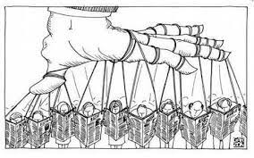
Αλλιώς…
…Η τέταρτη εξουσία!!!

Slide 3
Ποιες είναι οι βασικές λειτουργίες των σύγχρονων ΜΜΕ;
Η ενημέρωση και πληροφόρηση των πολιτών
Η πολιτιστική και μορφωτική προσφορά
Η δημιουργία του «πλανητικού χωριού» μέσω της παγκόσμιας επικοινωνίας

Slide 4
Εξάλλου αποτελούν αναπόσπαστο μέρος της καθημερινής μας ζωής…
Έχετε αλήθεια αναλογιστεί:
Πόσες ώρες την ημέρα βλέπετε τηλεόραση;
Πόσες ώρες την ημέρα ακούτε ραδιόφωνο;
Πόση ώρα την ημέρα ασχολείστε με το internet;
Πόση ώρα περνάτε στο facebook, σε chat rooms και σε άλλα διαδικτυακά fora?

Slide 5
Δεν είναι υπερβολή να πει κανείς ότι:
Τελικά τα περισσότερα πράγματα που γνωρίζουμε για τον κόσμο με εξαίρεση τις καθημερινές μας εμπειρίες, προέρχονται από τα μέσα μαζικής ενημέρωσης.
Ακόμα και οι καθημερινές μας συνομιλίες με συνεργάτες γονείς ή παιδιά και φίλους βρίθουν από αναφορές στα γεγονότα που μεταδίδουν τα μέσα ενημέρωσης.

Slide 6
Ιδιαίτερα για τη δική σας γενιά
που μεγαλώνετε με δεδομένη την τεχνολογική ανάπτυξη και τα προϊόντα της, τα ΜΜΕ αποτελούν την κύρια πηγή ιστορικής αφήγησης.
Ο Gerbner σημειώνει χαρακτηριστικά ότι: “σήμερα για πρώτη φορά στην ιστορία της ανθρωπότητας, οι περισσότερες ιστορίες δεν λέγονται από τους γονείς, το σχολείο, την εκκλησία και την κοινότητα ή ακόμα και από τις ίδιες τις χώρες, αλλά από ατίθασους επιχειρηματικούς κολοσσούς, οι οποίοι έχουν κάτι να πουλήσουν” .

Slide 7
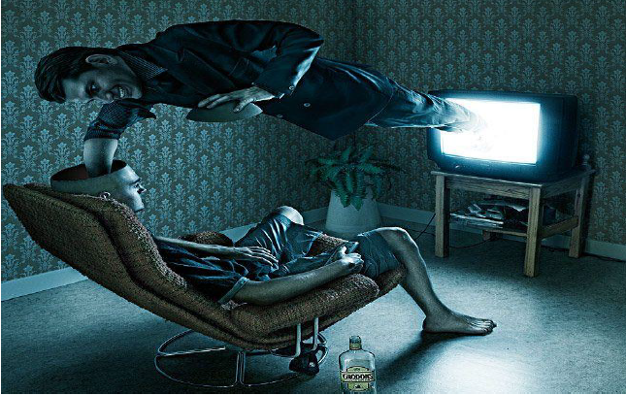
Ελέγχουν δηλαδή το μυαλό μας;;;

Slide 8

Από εμάς εξαρτάται!!!

Slide 9
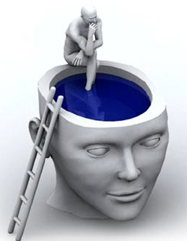
Τα ΜΜΕ δεν είναι εξ ορισμού «βλαβερά»
Αρκεί να αναλογιστούμε πόσο μπορεί να μας ψυχαγωγήσει μια ταινία, ένα μουσικό video ή να αποκομίσουμε πληροφορίες χρήσιμες για την καθημερινότητας μας.

Slide 10
Είναι σημαντικό όμως να σκεφτόμαστε!
1^{ον}
Με ποια κριτήρια επιλέγονται οι ειδήσεις που θα προβληθούν;
^{3ον}
Πόσο αληθινές είναι;
^{2ον}
Πόσο χρόνο έχουμε για να τις επεξεργαστούμε;

Slide 11

1. Με ποια κριτήρια επιλέγονται οι ειδήσεις που θα προβληθούν;
Ποια είναι πιο σημαντική είδηση για τους Βρετανούς;
Ήταν άραγε αυτή που απασχόλησε τα ΜΜΕ περισσότερο;
Γιατί;;;;;;;;;;;;;;

Slide 12
1. Με ποια κριτήρια επιλέγονται οι ειδήσεις που θα προβληθούν;
Καθημερινά συμβαίνουν άπειρα πράγματα στον κόσμο. Είναι λογικό να μην προβάλλονται όλα από τα ΜΜΕ, αλλά τα ποιο σημαντικά.
Αλλά ποιος αποφασίζει τι είναι σημαντικό για σένα;;;

Slide 13
1. Με ποια κριτήρια επιλέγονται οι ειδήσεις που θα προβληθούν;
Δοκίμασε να αναζητήσεις νέα στο διαδίκτυο χρησιμοποιώντας τις λέξεις: μαθητής \ σχολείο\ παιδεία
Μπορεί να σου ξεφύγει κάτι που σε αφορά;;;
*Θυμήσου εκείνη τη σελίδα της δημόσιας διαβούλευσης…
.http://www.opengov.gr/home/

Slide 14
2. Πόσο χρόνο έχουμε για να τις επεξεργαστούμε;
Πλέον το πρόβλημα της πληροφόρησης δεν είναι να έχει κάποιος πρόσβαση στην πληροφορία, αλλά η πιο πιεστική ανάγκη είναι το πως να διαχειριστεί όλη αυτή την πληροφορία που έχει απλόχερα στη διάθεση του.
Αυτοματοποιημένα χωρίς πρόθεση και χωρίς συνειδητότητα εκτιθέμαστε στα μηνύματα των ΜΜΕ, ακριβώς όπως όταν περπατάμε στο δρομο δεν σκεφτόμαστε όλες τις πράξεις που πρέπει να κάνουμε και συχνά φτάνουμε στον προορισμό μας, πολλές φορές χωρίς να θυμόμαστε τι είδαμε στην διαδρομή.

Slide 15
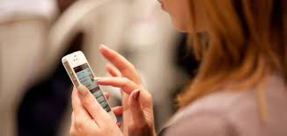
2. Πόσο χρόνο έχουμε για να τις επεξεργαστούμε;
Σκέψου σε πόσες πληροφορίες εκτίθεσαι ασυνείδητα όταν απλά ελέγχεις τα e-mails σου
Πόσο χρόνο έχεις να τις επεξεργαστείς;

Slide 16
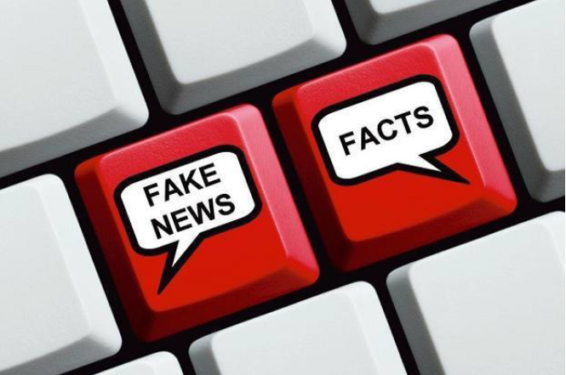
3. Πόσο αληθινές είναι;

Slide 17
3. Πόσο αληθινές είναι;
Όταν, λοιπόν, οι πληροφορίες που δεχόμαστε συνειδητά και μη είναι άπειρες
Όταν ο χρόνος που διαθέτουμε για να τις επεξεργαστούμε είναι περιορισμένος
Πόσο εύκολο μας είναι να αξιολογήσουμε την αξιοπιστία τους;
Καθόλου εύκολο
Πολύ σημαντικό

Slide 18
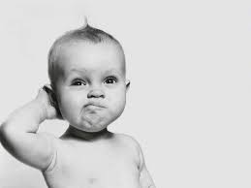
Ας δούμε μερικά παραδείγματα ψευδών ειδήσεων “Fake News”
Και ας προσπαθήσουμε να αναλογιστούμε στις αιτίες και τις συνέπειες του

Slide 19
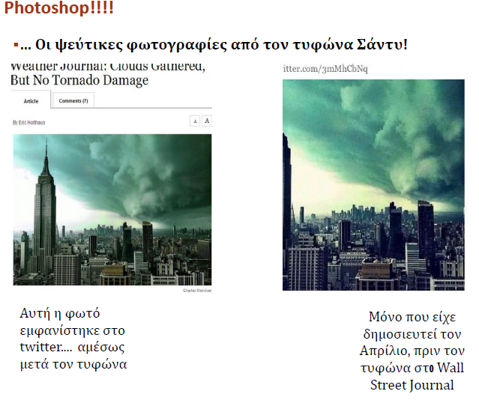

Slide 20
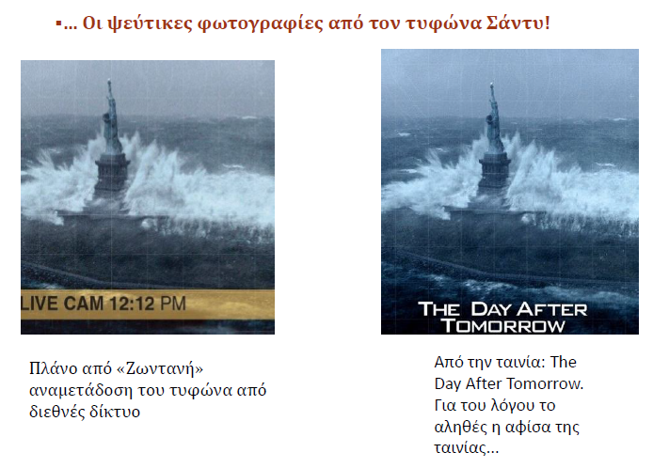

Slide 21
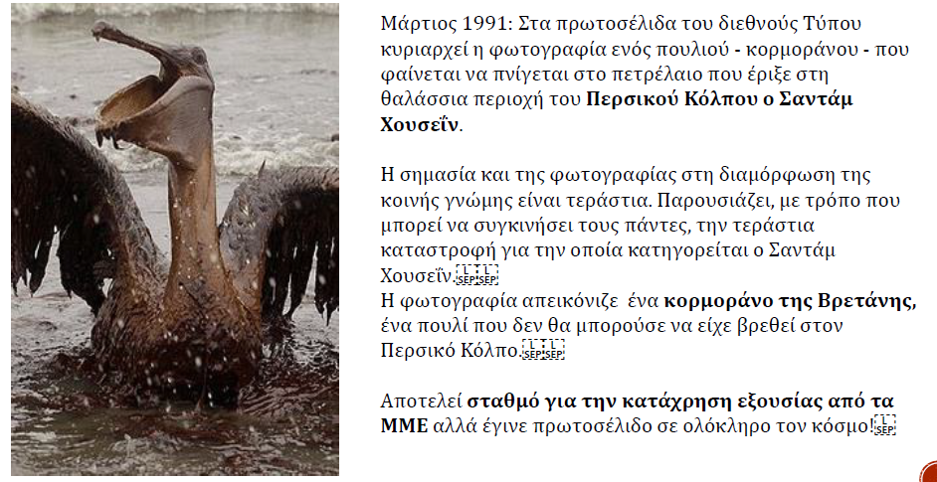

Slide 22


Slide 23
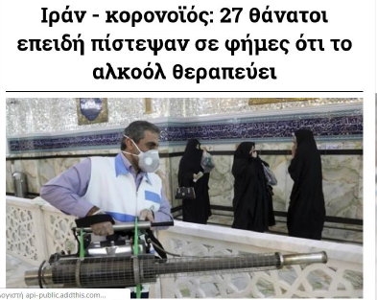

Slide 24

Πως μπορούμε να αναγνωρίσουμε τα
Fake News;

Slide 25
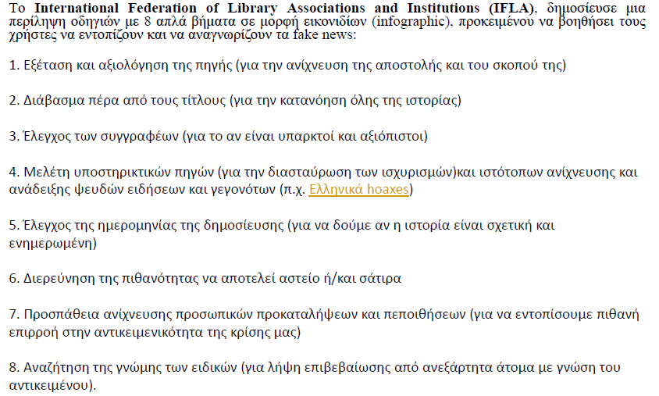

Slide 26
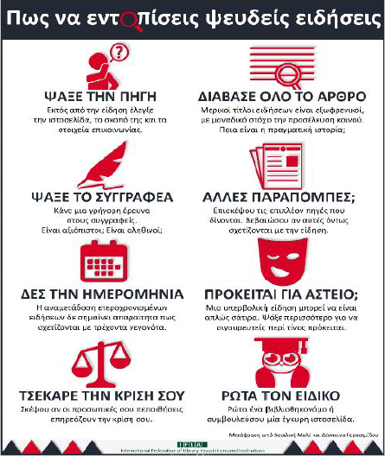

Slide 27
Συνοψίζοντας
Κάθε ενεργός πολίτης οφείλει να είναι σωστά ενημερωμένος
Αυτό απαιτεί κριτική σκέψη, αντίληψη, ερμηνεία, ανάλυση, αξιολόγηση των μηνυμάτων
Ίσως να μην είναι μια εύκολη διαδικασία, όμως είναι η βάση της ΔΗΜΟΚΡΑΤΙΑΣ

Slide 28
